Slide 1
闇のsqrt
52代 takowasabi

Slide 2
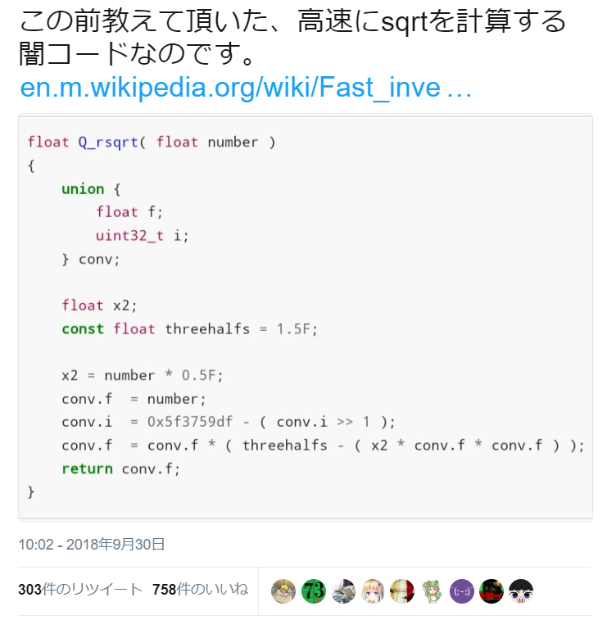
発端はこちら

Slide 3
何これ？

Slide 4
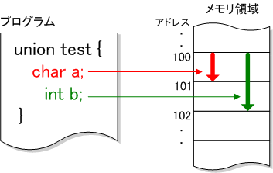
union

Slide 5
16進数表記
0xffffffff

Slide 6
で、 この数字の意味は？
0x5f3759df

Slide 7
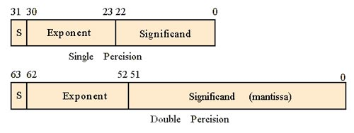
floatの話

Slide 8
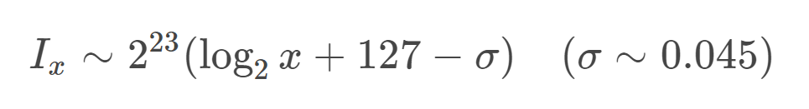
floatを整数に

Slide 9

もとめる式は

Slide 10
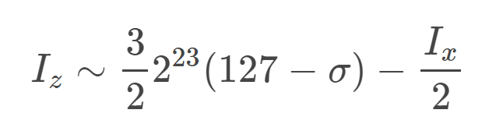
代入すると

Slide 11
代入すると
0x5f3759df

Slide 12
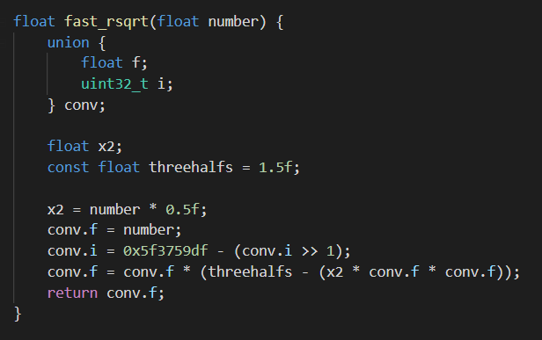

Slide 13
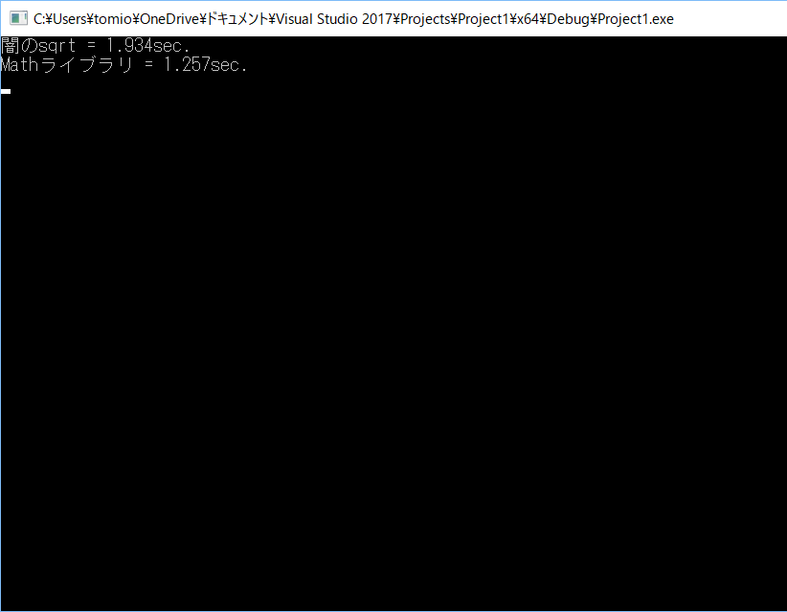
Mathライブラリ と比較すると

Slide 14
おしまい

